Slide 1
Государственное бюджетное образовательное учреждение города Москвы детский сад №2567
Открытое Игра-Занятие
Образовательная Область «Социализация»

Slide 2
Тема « Плохо Быть Одному »
Автор:
Губайдулина Лилия

Slide 3
Программное Содержание:
-донести до сознания детей содержание рассказа «Поезд» (плохо быть одному );
-развивать у детей интерес к различным видам игр, побуждать к активной деятельности;
-формировать у детей умение соблюдать в процессе игры правила поведения.
-вызвать положительный эмоциональный отклик на предложение изготовить солнце дружбы, развивать мелкую моторику рук.
-воспитывать умение объединяться в игре, дружеские отношения.

Slide 4
Материал к занятию:
1.Рассказ «Поезд»
2.Медальки с изображением животных, игрушки.
3. Аудио диск для танца.
4.Вырезанные ладошки для аппликации, бумага формате А3,

Slide 5
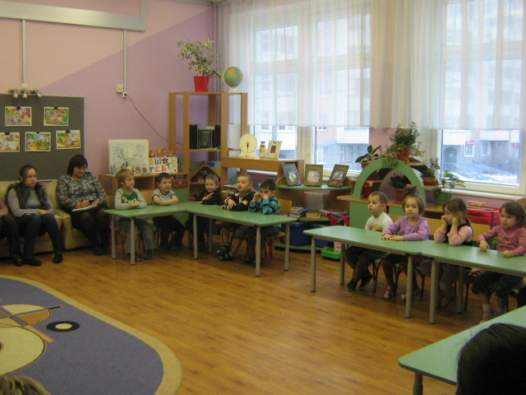
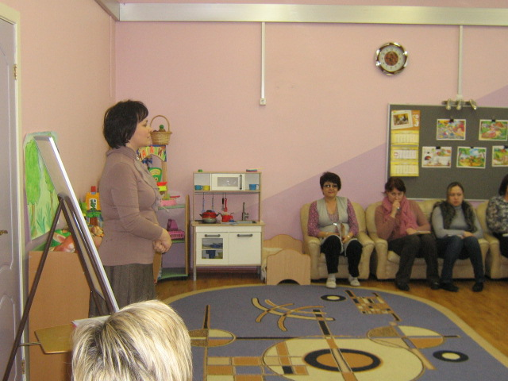
Ребята давайте я вам задам интересную загадку
Чики - чики-чики-чок
Не стесняйся язычок
Не пугайся не ленись
Повтори не ошибись
Если б не было его
Мы не сказали ни чего(язык)

Slide 6
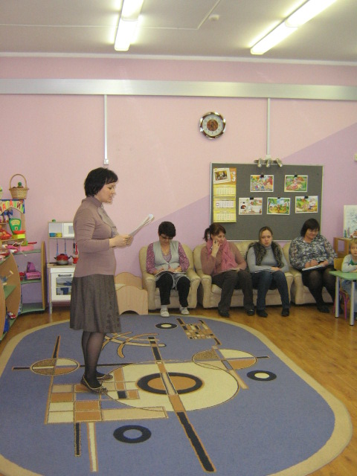
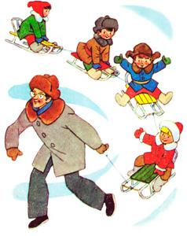
Чтение рассказа «Поезд»
«Поезд» Я .Тайца

Slide 7
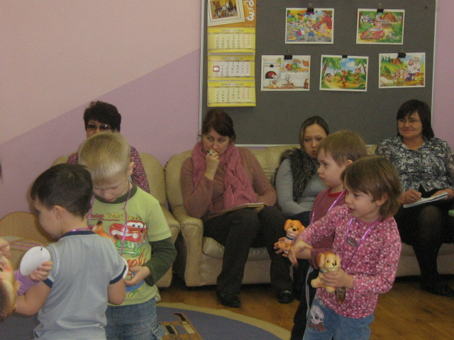
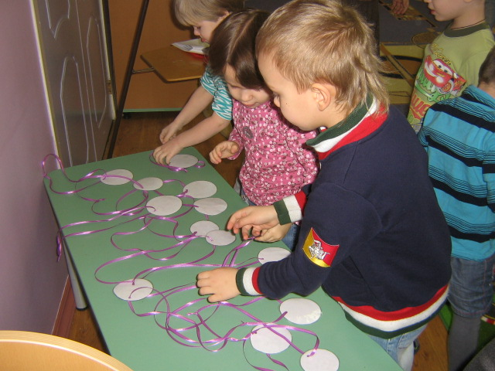
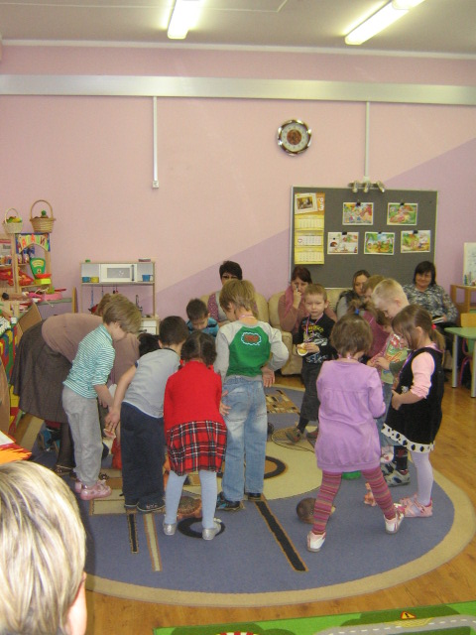
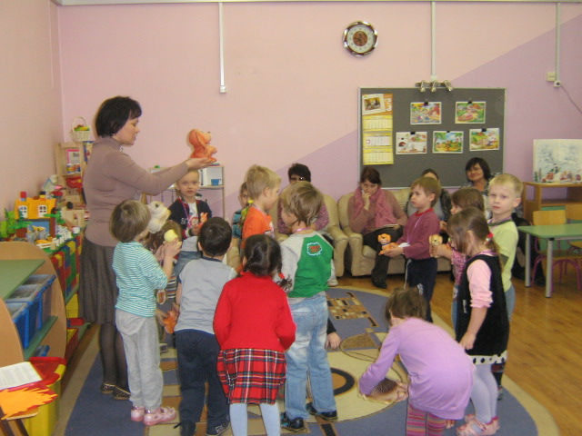
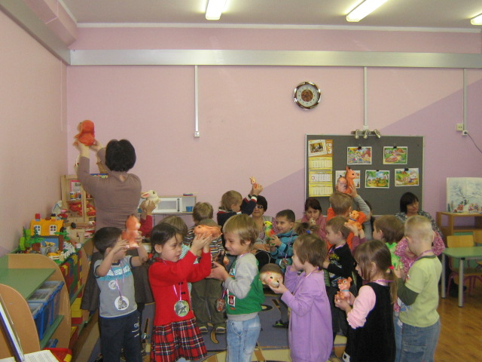
Подвижная игра «Ищу друга»

Slide 8
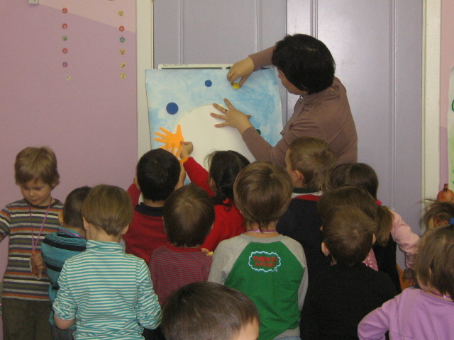
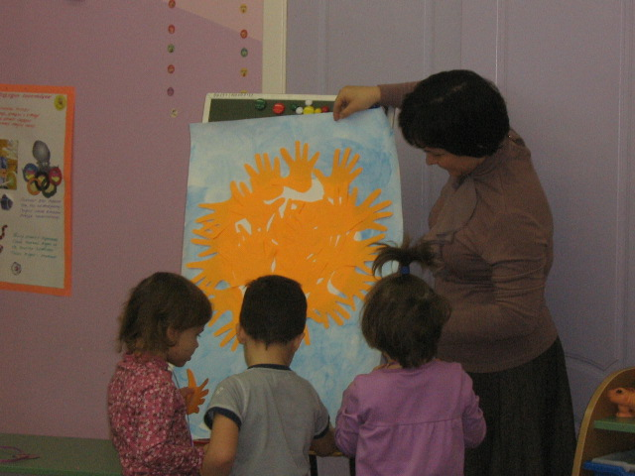
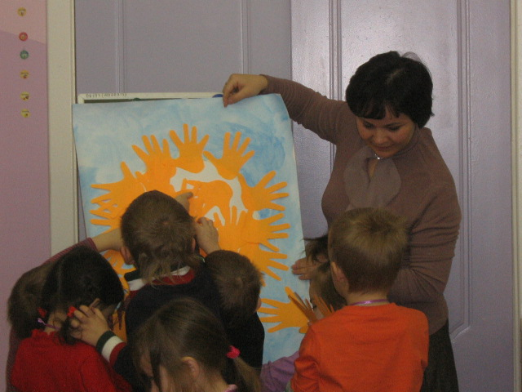
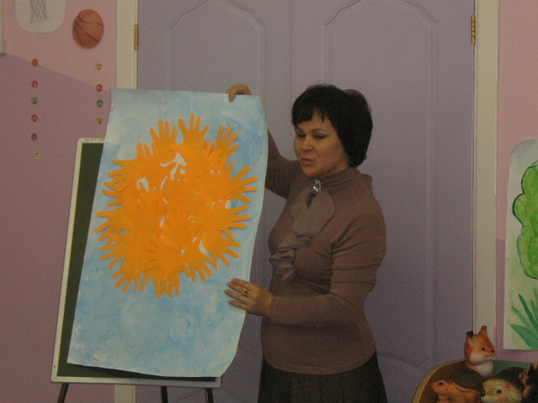
Аппликация «Солнышко дружбы»

